Slide 1
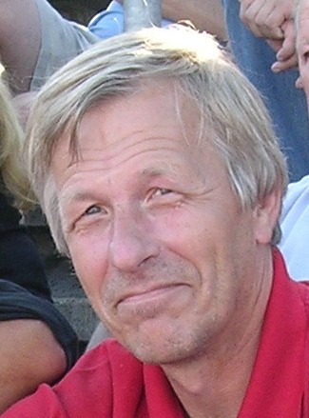
Svenska Läkaresällskapet, Stockholm Onsdag den 8 februari 2012 Varför och hur ska en kirurg tala om alkohol?
Åke Andrén-Sandberg
Gastrocentrum kirurgi
Karolinska Universitetssjukhuset
ake.andren-sandberg@karolinska.se

Slide 2
En riktig kirurg

Slide 3
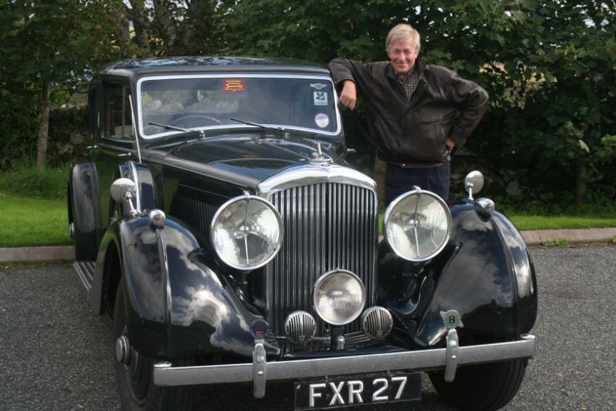
En riktig kirurg

Slide 4
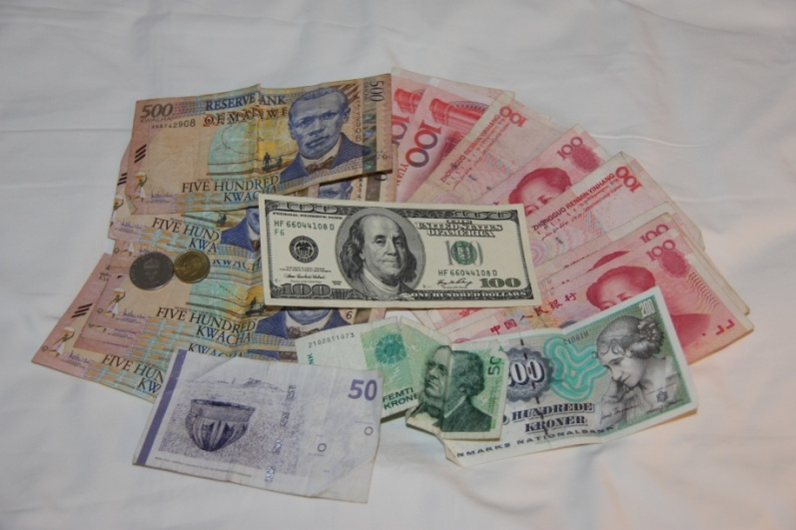
En riktig kirurg

Slide 5
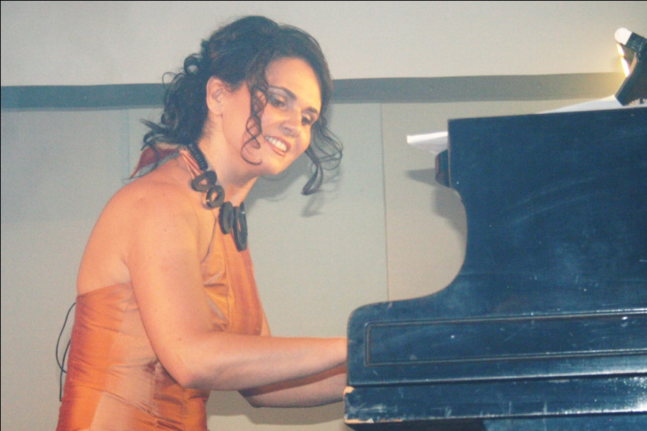
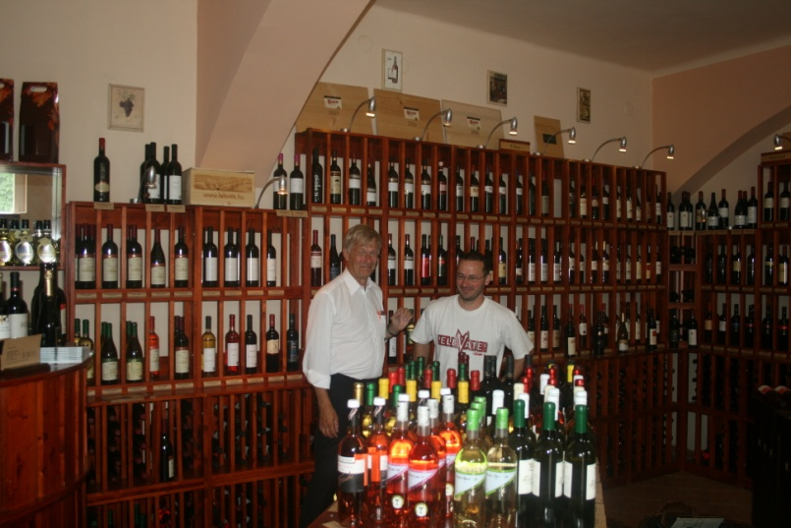
En riktig kirurg

Slide 6
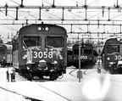
En riktig kirurg

Slide 7
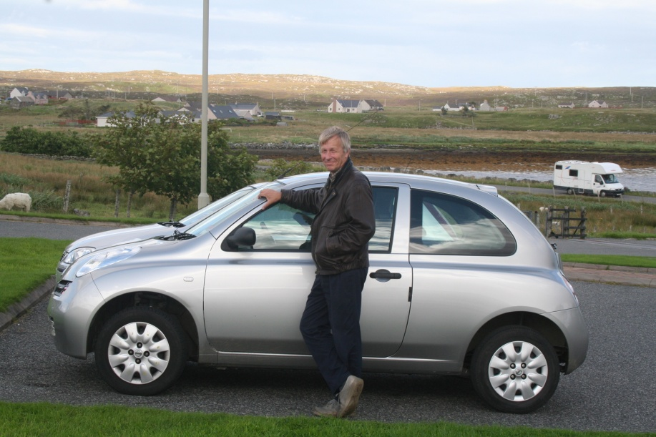
En riktig kirurg

Slide 8
En riktig kirurg

Slide 9
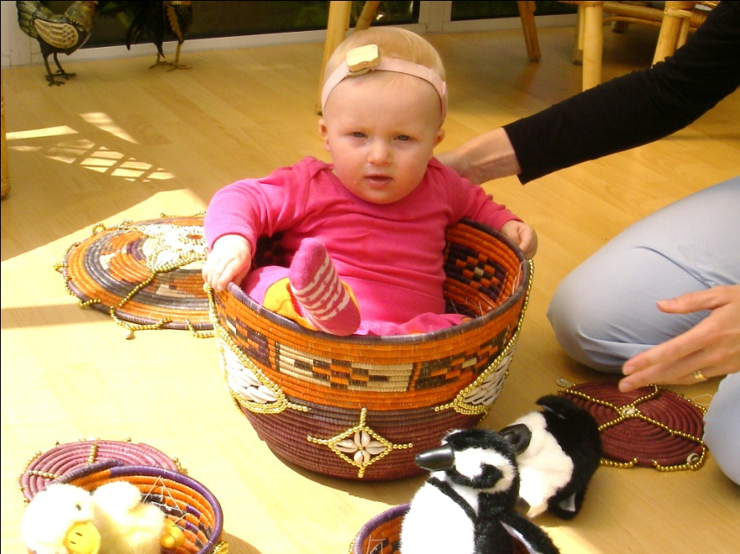
En riktig kirurg

Slide 10
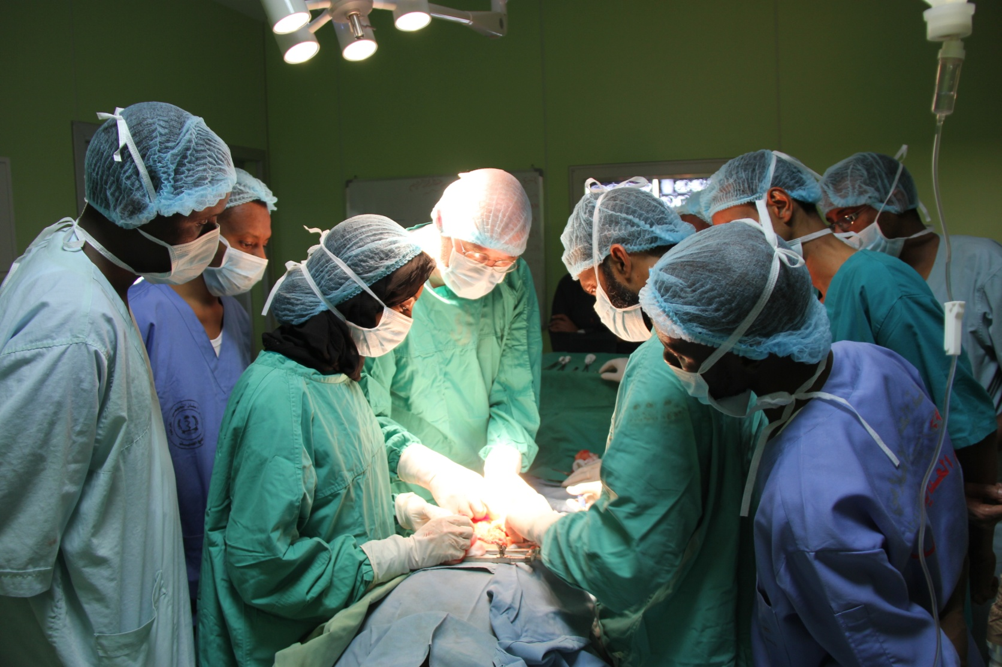
En riktig kirurg

Slide 11
Övre gastrointestinal kanalens kirurgi
Alkohol
Akut pankreatit 25 %
Kronisk pankreatit 90 %

Slide 12
Övre gastrointestinal kanalens kirurgi
Alkohol
Akut pankreatit 25 %
Kronisk pankreatit 90 %
Magsår vanligt
Esofagit många
Levercirros nästan alla
Hepatit 15 %

Slide 13
Övre gastrointestinal kanalens kirurgi
Alkohol
Akut pankreatit 25 %
Kronisk pankreatit 90 %
Magsår vanligt
Esofagit många
Levercirros nästan alla
Hepatit 15 %
Postoperativt vid stor kirurgi 10 %

Slide 14
En sanning eller ett problem?
Alkoholist är den som dricker mer än sin doktor

Slide 15
En sanning eller ett problem?
Alkoholist är den som dricker mer än sin doktor
Sanningen: Läkarens egna värderingar och levnadsvanor spelar stor roll för hur vi influerar på patienternas levnadsvanor

Slide 16
Personliga erfarenheter (1)

Slide 17
Personliga erfarenheter (1)
Alla är olika: patienter och läkare – informationen måste individanpassas (alla kan inte älska alla här i världen)

Slide 18
Personliga erfarenheter (1)
Alla är olika: patienter och läkare – informationen måste individanpassas (alla kan inte älska alla här i världen)
Koncentration till den andel man kan nå

Slide 19
Personliga erfarenheter (1)
Alla är olika: patienter och läkare – informationen måste individanpassas (alla kan inte älska alla här i världen)
Koncentration till den andel man kan nå
Förtroende förtjänar man

Slide 20
Personliga erfarenheter (1)
Alla är olika: patienter och läkare – informationen måste individanpassas (alla kan inte älska alla här i världen)
Koncentration till den andel man kan nå
Förtroende förtjänar man
Kontinuitet leder till förtroende; likaså personintresse
Har patienten varit bra på något förr? Intressen?

Slide 21
Personliga erfarenheter (1)
Alla är olika: patienter och läkare – informationen måste individanpassas (alla kan inte älska alla här i världen)
Koncentration till den andel man kan nå
Förtroende förtjänar man
Kontinuitet leder till förtroende; likaså personintresse
Har patienten varit bra på något förr? Intressen?
Inga lögner

Slide 22
Personliga erfarenheter (1)
Alla är olika: patienter och läkare – informationen måste individanpassas (alla kan inte älska alla här i världen)
Koncentration till den andel man kan nå
Förtroende förtjänar man
Kontinuitet leder till förtroende; likaså personintresse
Har patienten varit bra på något förr? Intressen?
Inga lögner
Realistiska mål (realistiska mål för patienten!)

Slide 23
Personliga erfarenheter (1)
Alla är olika: patienter och läkare – informationen måste individanpassas (alla kan inte älska alla här i världen)
Koncentration till den andel man kan nå
Förtroende förtjänar man
Kontinuitet leder till förtroende; likaså personintresse
Har patienten varit bra på något förr? Intressen?
Inga lögner
Realistiska mål (realistiska mål för patienten!)
Delmål för att göra abstinensen överkomlig

Slide 24
Personliga erfarenheter (1)
Alla är olika: patienter och läkare – informationen måste individanpassas (alla kan inte älska alla här i världen)
Koncentration till den andel man kan nå
Förtroende förtjänar man
Kontinuitet leder till förtroende; likaså personintresse
Har patienten varit bra på något förr? Intressen?
Inga lögner
Realistiska mål (realistiska mål för patienten!)
Delmål för att göra abstinensen överkomlig
Minskning duger inte; endast total abstinens ger resultat

Slide 25
Personliga erfarenheter (1)
Alla är olika: patienter och läkare – informationen måste individanpassas (alla kan inte älska alla här i världen)
Koncentration till den andel man kan nå
Förtroende förtjänar man
Kontinuitet leder till förtroende; likaså personintresse
Har patienten varit bra på något förr? Intressen?
Inga lögner
Realistiska mål (realistiska mål för patienten!)
Delmål för att göra abstinensen överkomlig
Minskning duger inte; endast total abstinens ger resultat
Misströsta inte efter enstaka återfall

Slide 26
Personliga erfarenheter (2)
Tro inte att patienten klarar det själv

Slide 27
Personliga erfarenheter (2)
Tro inte att patienten klarar det själv
Tro inte heller att bara just du kan klara av det

Slide 28
Personliga erfarenheter (2)
Tro inte att patienten klarar det själv
Tro inte heller att bara just du kan klara av det
Uppföljning lika viktig – den som inte kan följa upp informationen kan lika gärna avstå
Skapa professionella nätverk (men klargör ansvarsförhållandena)
Smärtläkare
Beroendeläkare
Husläkare

Slide 29
Personliga erfarenheter (2)
Tro inte att patienten klarar det själv
Tro inte heller att bara just du kan klara av det
Uppföljning lika viktig – den som inte kan följa upp informationen kan lika gärna avstå
Skapa professionella nätverk (men klargör ansvarsförhållandena)
Smärtläkare
Beroendeläkare
Husläkare
Skapa patient-nätverk
Make-maka
Barn, föräldrar, syskon
Goda vänner, grannar
Arbetsgivare, arbetskamrater

Slide 30
Personliga erfarenheter (2)
Tro inte att patienten klarar det själv
Tro inte heller att bara just du kan klara av det
Uppföljning lika viktig – den som inte kan följa upp informationen kan lika gärna avstå
Skapa professionella nätverk (men klargör ansvarsförhållandena)
Smärtläkare
Beroendeläkare
Husläkare
Skapa patient-nätverk
Make-maka
Barn, föräldrar, syskon
Goda vänner, grannar
Arbetsgivare, arbetskamrater

Slide 31
Personliga erfarenheter (3)
Undvik medikalisering
Inte piller för allting
Exempelvis pankreatitpatienter behöver inte läggas in
Ställ krav för fortsatt samarbete

Slide 32
Personliga erfarenheter (3)
Undvik medikalisering
Inte piller för allting
Exempelvis pankreatitpatienter behöver inte läggas in
Ställ krav för fortsatt samarbete
Välj tillfället för samtal: ingen vill stå inför publik och diskutera känsliga saker (men ta gärna med en sköterska)

Slide 33
Personliga erfarenheter (3)
Undvik medikalisering
Inte piller för allting
Exempelvis pankreatitpatienter behöver inte läggas in
Ställ krav för fortsatt samarbete
Välj tillfället för samtal: ingen vill stå inför publik och diskutera känsliga saker (men ta gärna med en sköterska)
Förbered samtalet lika viktigt som man förbereder en operation – det kan vara minst lika viktigt

Slide 34
Personliga erfarenheter (3)
Undvik medikalisering
Inte piller för allting
Exempelvis pankreatitpatienter behöver inte läggas in
Ställ krav för fortsatt samarbete
Välj tillfället för samtal: ingen vill stå inför publik och diskutera känsliga saker (men ta gärna med en sköterska)
Förbered samtalet lika viktigt som man förbereder en operation – det kan vara minst lika viktigt
Fråga inte ”om” utan ”hur mycket”

Slide 35
Personliga erfarenheter (3)
Undvik medikalisering
Inte piller för allting
Exempelvis pankreatitpatienter behöver inte läggas in
Ställ krav för fortsatt samarbete
Välj tillfället för samtal: ingen vill stå inför publik och diskutera känsliga saker (men ta gärna med en sköterska)
Förbered samtalet lika viktigt som man förbereder en operation – det kan vara minst lika viktigt
Fråga inte ”om” utan ”hur mycket”
Understryk att detta är så viktigt för framtiden att du vill tala med någon anhörig om detta

Slide 36
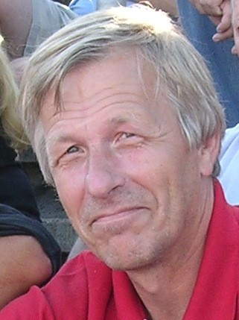
Mina ”take home messages”

Slide 37
Mina ”take home messages”
Helhetsperspektiv!

Slide 38
Mina ”take home messages”
Helhetsperspektiv!
Antingen talar vi levnadsvanor fullt ut eller låter vi bli

Slide 39
Mina ”take home messages”
Helhetsperspektiv!
Antingen talar vi levnadsvanor fullt ut eller låter vi bli
Långsiktighet = uppföljning

Slide 40
Mina ”take home messages”
Helhetsperspektiv!
Antingen talar vi levnadsvanor fullt ut eller låter vi bli
Långsiktighet = uppföljning
Realism

Slide 41
Mina ”take home messages”
Helhetsperspektiv!
Antingen talar vi levnadsvanor fullt ut eller låter vi bli
Långsiktighet = uppföljning
Realism
Genomtänkt

Slide 42
Mina ”take home messages”
Helhetsperspektiv!
Antingen talar vi levnadsvanor fullt ut eller låter vi bli
Långsiktighet = uppföljning
Realism
Genomtänkt
Nätverk (doktor & patient)

